Slide 1
Розділ 2.
Методи розробки

Slide 2
2.1. Вибір методу розв'язку задачі
Література для самостійного читання:
  с. 106-108 [2], с. 178-186 [4]

Slide 3
З чого починати?
Загальні методи розв’язку задач, корисні для розробки алгоритмів:
  метод проміжних цілей (розбиття)
  метод локального пошуку (підйому)
  метод перебору (пошуку з поверненням)

Slide 4
2.2. Метод проміжних цілей
Література для самостійного читання:
  Метод проміжних цілей с. 276-287 [1]
  Жадібні алгоритми с. 288 [1]
  Евристики с. 288-291 [1], с. 113 [2]

Slide 5
Приклади, що ілюструють метод проміжних цілей:
  Розв’язок головоломки «Ханойські вежі» (с.275-276 [1])
  Множення довгих цілочисельних значень (с.277-278 [1])
  Складання графіка проведення тенісного турніру (с.279 [1])
Приклади, що використовують динамічне програмування:
  Обчислення шансів на перемогу команд в спортивних турнірах (с.281-283 [1])
  Задача триангуляції (с.283-288 [1])
Приклади, що ілюструють евристичні алгоритми:
  Задача комівояжера (с.297 [1], с.113 [2])
  Приклад евристичного алгоритму про навантаження набору процесорів (мінімізація часу роботи) з оцінками ресурсоємності (с.117 [2])
  Приклад евристичного алгоритму про навантаження набору процесорів (мінімізація кількості процесорів) з оцінками ресурсоємності (с.120 [2])

Slide 6
Метод проміжних цілей пов’язаний зі зведенням важкої задачі до послідовності більш простих задач.
Метод припускає таку декомпозицію (розбиття) завдання розміру n на дрібніші завдання, що на основі рішень цих дрібніших задач можна отримати рішення початкового завдання.
  Декомпозиція задачі
  Розв'язок підзадач
  Композиція розв'язків
Notes:
Звичайно ми сподіваємося на те, що простіші задачі легше піддаються обробці порівняно з початковою задачею, а також на те, що розв’язок початкової задачі може бути отриманий із розв’язків цих більш простих задач. Цей метод виглядає досить привабливо, але, як більшість загальних методів рішення задач або розробки алгоритмів, його не завжди легко перенести на конкретну задачу. Свідомий вибір більш простих задач – це скоріше мистецтво або інтуїція, ніж наука. Крім того, не існує загального набору правил для визначення класу задач, які можна розв’язати за допомогою такого підходу.

Slide 7
При використанні методу бажано, щоб підзадачі були приблизно однакового розміру.
З погляду реалізації іноді буває простіше створити таблицю рішень всіх підзадач, які коли-небудь доведеться вирішувати. Заповнюємо цю таблицю незалежно від того, чи потрібна насправді конкретна підзадача для отримання загального рішення. Заповнення таблиці підзадач для отримання рішення певного завдання отримало назву динамічного програмування.

Slide 8
Міркування над будь-якою конкретною задачею починається з постановки питань. Часткові цілі можуть бути встановлені, коли отримано відповіді на наступні питання:
  Чи можемо розв’язати частину задачі? Чи можна ігноруючи деякі умови розв’язати частину задачі що залишилася?
  Чи можемо розв’язати задачу для часткових випадків? Чи можна розробити алгоритм, котрий дає розв’язок, що задовольняє усім умовам задачі, але вхідні дані для якого обмежені деякою підмножиною усіх вхідних даних?
  Чи є щось, що відноситься до задачі, що ми недостатньо добре зрозуміли? Якщо спробувати глибше вникнути в деякі особливості задачі, чи зможемо дізнатись що-небудь, що допоможе підійти до розв’язку?
  Чи зустрічалися ми зі схожою задачею, розв’язок якої нам відомий? Чи можна видозмінити її розв’язок для рішення нашої задачі? Чи можливо, що ця задача еквівалентна відомій не розв’язаній задачі?

Slide 9
Жадібні алгоритми
Метод внесення змін називається "жадібним" алгоритмом, якщо на кожній окремій стадії вибирається варіант, який є локально оптимальним в тому або іншому сенсі.
Слід підкреслити, що не кожен "жадібний" алгоритм дозволяє отримати оптимальний результат в цілому.
Notes:
Розглянемо невелике "дитяче" завдання. Допустимо, що у нас є монети номіналом у 25, 10, 5 копійок і 1 копійка і потрібно повернути здачу 63 копійки. Майже не роздумуючи, ми перетворимо цю величину в дві монети по 25 копійок, одну монету в 10 копійок і три монети по одній копійці. Алгоритм, яким в цьому випадку напевно скористалися, складався у виборі монети найбільшого номіналу, але не більше 63 копійок, додаванню її в список здачі і відніманню її вартості з 63 і т.д.

Slide 10
Прикладами "жадібних" алгоритмів є алгоритмом побудови найкоротшого шляху Дейкстри і алгоритмом побудови остовного дерева мінімальної вартості Краскала.
Алгоритм найкоротшого шляху Дейкстри є "жадібним" в тому сенсі, що він завжди вибирає найближчу до джерела вершину серед тих, найкоротший шлях до яких ще невідомий.
Алгоритм Краскала також "жадібний“: він вибирає з ребер, що залишаються і які не створюють цикл, ребро з мінімальною вартістю.

Slide 11
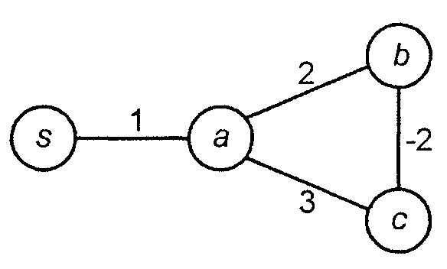
Приклад. Алгоритм Краскала для графу з від’ємними вагами ребер.
Виявляється, що на алгоритм Краскала побудови остовного дерева це ніяк не вплине: з його допомогою як і раніше можна буде отримати дерево мінімальної вартості.

Slide 12
Приклад. Алгоритм Дейкстри для ребер з від’ємними вагами.
Якщо джерелом є вершина s, то алгоритм Дейкстри розраховує, що найкоротший шлях від s до b, а саме s→а→b, має довжину 3. Але далі отримуємо, що c має найкоротший шлях від s довжиною 1.
Проте "жадібний" вибір b замість c є невиправданим. Виявляється, що шлях s→а→c→b має довжину лише 2, тому обчислена раніше мінімальна відстань для b є неправильною.
Notes:
Але алгоритм Дейкстри в деяких випадках вже не дозволяє отримати найкоротші шляхи. Якщо джерелом є вершина s, то алгоритм Дейкстри розраховує, що найкоротший шлях від s до b, а саме s→а→b, має довжину 3. Але далі отримуємо, що c має найкоротший шлях від s довжиною 1.
Проте "жадібний" вибір b замість c є невиправданим. Виявляється, що шлях s→а→c→b має довжину лише 2, тому обчислена раніше мінімальна відстань для b є неправильною.

Slide 13
Існують задачі, для яких жоден з відомих "жадібних" алгоритмів не дозволяє отримати оптимального рішення; проте є "жадібні" алгоритми, які з великою вірогідністю дозволяють отримувати "хороші" рішення.
Нерідко цілком задовільним можна вважати "майже оптимальне" рішення що характеризується вартістю, яка лише на декілька відсотків перевищує оптимальну. У таких випадках "жадібний" алгоритм часто виявляється найшвидшим способом отримати "хороше" рішення.

Slide 14
Якщо розглядається така задача, що єдиним способом отримати оптимальне рішення є використання методу повного пошуку, тоді "жадібний" алгоритм або інший евристичний метод отримання хорошого (хоч і необов'язково оптимального) рішення може виявитися єдиним реальним засобом досягнення результату.

Slide 15
Евристики
Евристичний алгоритм або евристика, визначається як алгоритм з наступними властивостями:
  він зазвичай знаходить хороше, хоча не обов’язково оптимальне рішення;
  його можна швидше і простіше реалізувати, ніж будь-який відомий точний алгоритм (тобто такий, що гарантує оптимальний розв’язок).
Хоча не існує універсальної структури, якою можна описати евристичні алгоритми, переважна більшість з них базується або на методі часткових цілей або на методі підйому.
Notes:
Поняття «хороший» і «звичайно» у властивості 1 змінюється від задачі до задачі. Наприклад, якщо для розв’язку задачі всі відомі точні алгоритми потребують кількох років машинного часу, то ми можемо охоче прийняти будь-яке нетривіальне наближене рішення, котре може бути отримати за розумний проміжок часу. З іншого боку, маючи швидке, близьке до оптимального рішення, ми можемо намагатися досягти точного розв’язку.

Slide 16
Загальний підхід до побудови евристичних алгоритмів складається в перерахунку всіх вимог до точного розв’язку та поділу вимог на два класи, наприклад,
  ті, які легко задовольнити
  ті, які не легко задовольнити
або
  ті, які повинні бути виконані обов’язково
  ті, по відношенню до яких можна піти на компроміс
Тоді мета побудови алгоритму – створити алгоритм, що гарантує виконання вимог першого класу, але не обов’язково другого.
Це не означає, що для задоволення вимог другого класу не робиться ні яких спроб, це просто означає, що не може бути дано ніяких гарантій, що вони будуть задоволені.

Slide 17
Часто дуже хороші алгоритми повинні розглядатися як евристичні.
Наприклад, припустимо, що ми побудували швидкий алгоритм, котрий, здається, працює на всіх тестових задачах, але ми не можемо довести, що алгоритм правильний. Поки не дано такого доведення, алгоритм слід розглядати як евристику.

Slide 18
Приклад. Розглянемо грубий алгоритм розв’язку задачі комівояжера, в якому задача зведена до набору проміжних цілей – знайти на кожному кроці найдешевше місто, щоб відвідати його наступним. Алгоритм не будує план наперед, поточний вибір робиться безвідносно до наступних виборів.
Оптимальний розв’язок задачі комівояжера має дві основні властивості:
  Він складається з множини ребер, що разом складають тур
  Вартість ніякого іншого туру не буде менше даного.
Алгоритм GTS розглядає властивість 1 як обов’язкову (або легку вимогу), а властивість 2 як складну, відносно якої можна піти на компроміс.

Slide 19
Вхідні дані: кількість міст N, матриця вартостей C.
Вихідні дані: порядок обходу міст TOUR, починаючи з міста U, з найменшою вартістю MIN.
Алгоритм GTS (грубий комівояжер).
Крок 0. Ініціалізація.
TOUR=0; COST=0; V= U;
Крок 1. Прохід по всім містам
For K=1 to N-1 do
Крок 2. Вибір наступного ребра.
TOUR=TOUR+(V,W);
COST=COST+C(V,W);
Помічаємо W – «використана»
V=W
Крок 3. Завершення тура.
TOUR=TOUR+(V,1);
COST=COST+C(V,1);
Помічаємо U – «використана», решта вершин – «не використані» (вершина V – положення в графі на поточний момент).
Нехай (V,W) – ребро найменшої вартості, що веде з V в будь-яку невикористану вершину W;
Notes:
19

Slide 20
вартість 0
1
5
1
7
3
2
5
2
2
4
3
4
4
1
3

Slide 21
вартість 1
1
1
3
5
2
4
4
4
3

Slide 22
вартість 4
1
1
3
5
2
2
3
4
3

Slide 23
вартість 6
1
1
3
5
2
2
4
1
3

Slide 24
вартість 7
1
1
3
5
2
2
4
1
3

Slide 25
вартість 14
1
1
7
3
5
2
2
4
1
3
Алгоритм GTS дає тур з вартістю 14, а точний алгоритм ETS, розглянутий раніше, знайшов тур вартістю 10.

Slide 26
Звичайно, для алгоритму GTS легко написати програму, але чи є він швидким? Для довільної задачі комівояжера з n містами потрібно O(n²) операцій, щоб прочитати або побудувати матрицю вартостей C. Тому нижня границя складності будь-якого алгоритму, здібного дати нетривіальний можливий розв’язок цієї задачі, дорівнює O(n²). Неважко перевірити, що для будь-якої розумної реалізації кроків 1-3 потрібно не більше ніж O(n²) операцій. Тому алгоритм GTS настільки швидкий, наскільки можливо.
Мабуть алгоритм GTS – це хороший евристичний алгоритм. Звичайно поняття хороший – відносне. Оскільки алгоритм ЕТS занадто не ефективний, визначення “хороший” може просто вказувати на той факт, що алгоритм GTS - найкращий серед наявних для великих (в розумних межах) значень n.

Slide 27
Якість алгоритму GTS може бути значно покращена простою модифікацією. Найгіршою властивістю алгоритму є те, що вибір ребер дуже низької вартості при виконанні кроку 1 на ранніх та середніх стадіях роботи алгоритму може призвести до вибору дуже дорогих ребер в заключній стадії.
Один із способів запобігти цьому – застосовувати алгоритм для кожного із p≤n різних, випадково вибраних, початкових міст.
Інша модифікація може складатися в повторенні алгоритму для того ж самого початкового міста, але треба починати з другого за вартістю ребра і потім, можливо, повернутися до проходження найдешевших ребер для наступних вершин. Можливі інші варіації.
Потім можна вибрати найменший із розглянутих турів, або зберігати тільки найдешевший тур із знайдених на даний момент і відкидати частково побудовані тури, вартості яких вже перевищують вартість поточного найдешевшого тура. Звичайно складність модифікованого алгоритму GTS2 може досягати порядку O(pn²).

Slide 28
Алгоритм GTS2 (грубий комівояжер версія 2).
Створити тури з 1≤P≤N різних початкових міст для задачі комівояжера з N містами. Послідовно будуються P турів і запам’ятовується кращий з них на поточний момент.
Вхідні дані: кількість всіх міст N; кількість початкових міст P; матриця вартостей C; список P початкових міст {V1, V2, …,VP}.
Крок 0. Ініціалізація.
K=0; COST=∞; BEST=0;
Крок 1. Початок нового туру.
While K<P do
Крок 2. Створення нового туру.
K=K+1
GTS (VK)
Крок 3. Оновлення кращого туру.
If C(K)<COST
then BEST=T(K); COST=C(K).
Змінна K відраховує кількість використаних початкових міст; BEST зберігає найкращий на поточний момент тур, вартість якого дорівнює COST.
Підалгоритм GTS будує тур з початковим містом VK. Тур T(K) з вартістю C(K) побудовано.
Notes:
Реалізація алгоритму GTS2 з під алгоритмом GTS не є складною. Алгоритм GTS2 має передавати поточне значення COST алгоритму GTS. Якщо в процесі виконання під алгоритму вартість частково побудованого туру більше або дорівнює COST, то повертається значення C(K)=∞.

Slide 29
2.3. Метод підйому (локального пошуку)
Література для самостійного читання: с. 302-308 [1]
Приклади, що ілюструють метод підйому:
  Задача знаходження мінімального остовного дерева (с.302 [1]).
  Задача комівояжера (с.303-306 [1], с.113-117 [2]).
  Задача розміщення блоків (с.306-307 [1], с.120-123 [2]).

Slide 30
Метод підйому (локального пошуку) починається з прийняття початкового припущення або обчислення початкового розв’язку задачі. Потім починається наскільки можливо швидке пересування вгору від початкового розв’язку у напрямку до кращих розв’язків. Коли досягаємо такої точки, з якої неможливо більше рухатися вгору, алгоритм зупиняється.

Slide 31
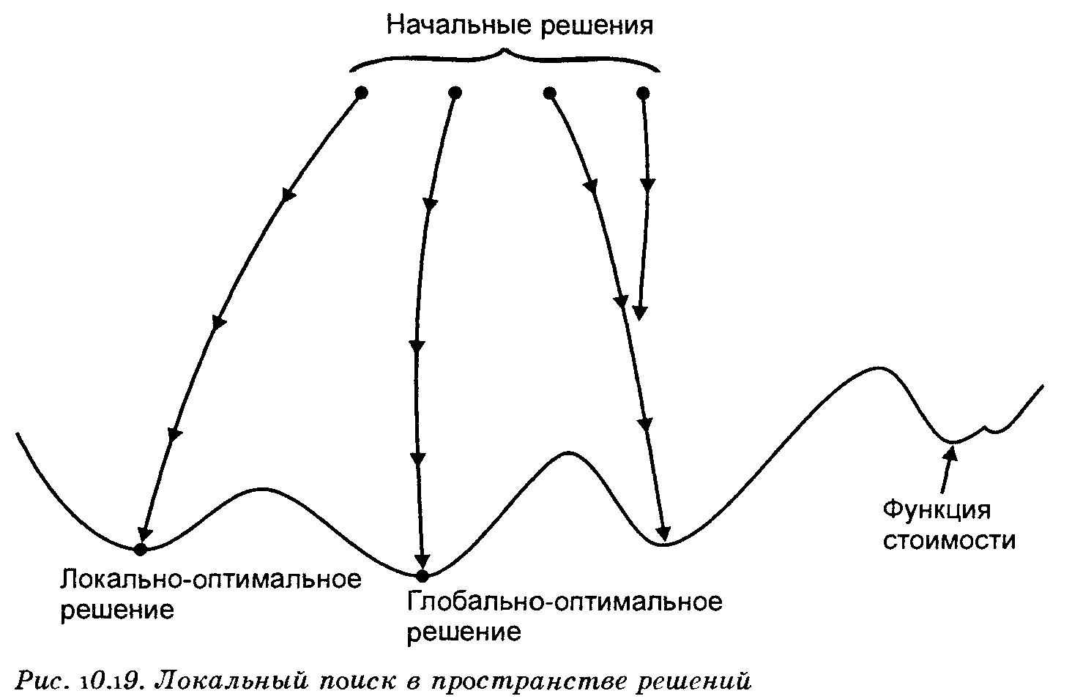
Notes:
На основі більшості (або навіть всіх) довільних початкових рішень нерідко отримуватимемо різні локально-оптимальні рішення. На практиці можемо і не знайти глобально-оптимального рішення, оскільки кількість локально-оптимальних рішень може виявитися колосальною. Проте можемо принаймні вибрати локально-оптимальне рішення, що має мінімальну вартість серед всіх знайдених нами рішень.

Slide 32
Взагалі метод підйому являється грубим. На жаль, неможливо завжди гарантувати, що остаточний розв’язок буде оптимальним. Цей «дефект» часто обмежує застосування методу.
Метод підйому може бути корисним, якщо потрібно швидко отримати наближений розв’язок.
Алгоритми локального пошуку проявляють себе з якнайкращого боку як евристичні алгоритми для вирішення задач, точні рішення яких вимагають експоненційних витрат часу.

Slide 33
Метод підйому має сенс лише у тому випадку, коли можемо обмежити сукупність перетворень невеликою її підмножиною, що дає можливість виконати всі перетворення за відносно короткий час: якщо "розмір" задачі дорівнює n, то доцільно використати O(n²) або O(n³) перетворень.
Якщо сукупність перетворень невелика, природно розглядати рішення, які можна перетворювати одне в інше за один крок, як "близькі". Такі перетворення називаються "локальними", а відповідний метод називається локальним пошуком.

Slide 34
Приклад. Задача знаходження мінімального остовного дерева методом локального пошуку.
Локальне перетворення: беремо те або інше ребро, що не відноситься до поточного остовного дерева, додаємо його в це дерево (в результаті повинні отримати цикл), а потім прибираємо з цього циклу точно одне ребро (імовірно, ребро з найвищою вартістю), щоб утворити нове дерево.

Slide 35
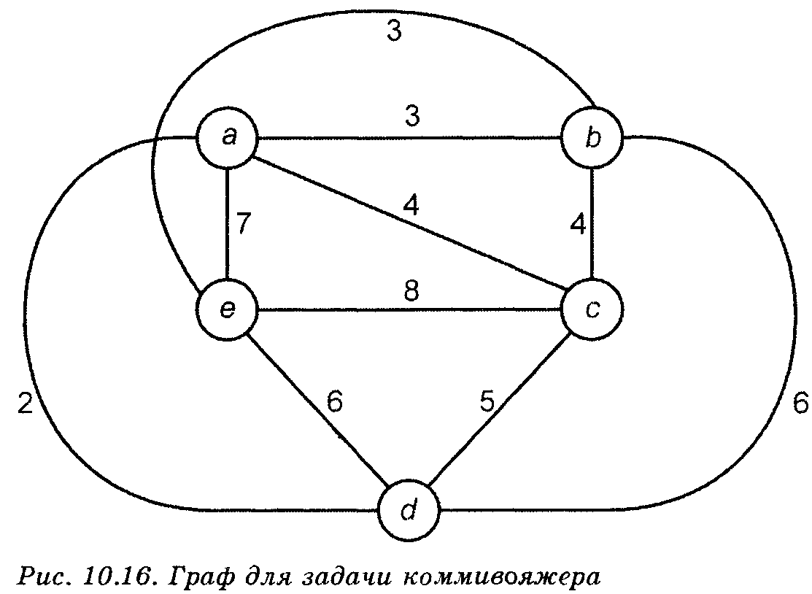
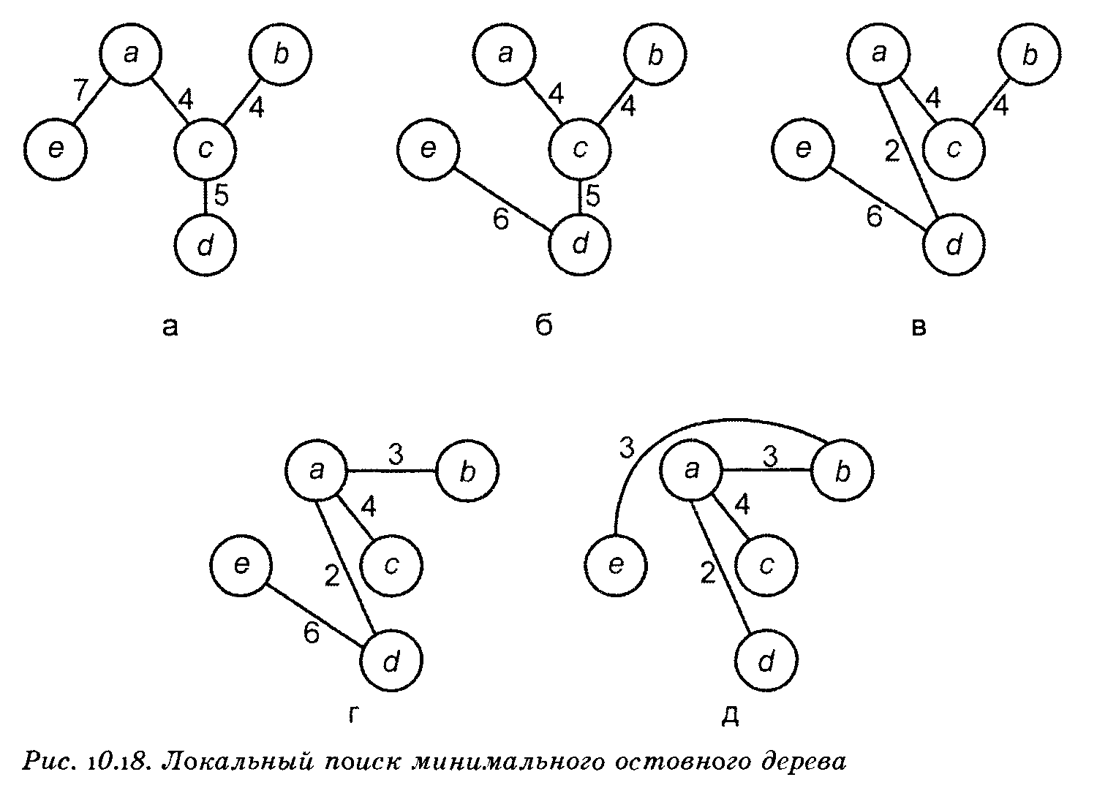

Slide 36
Приклад. Задача комівояжера методом локального пошуку.
Простим перетворенням, яким можна в цьому випадку скористатися, є так званий "подвійний вибір". Він полягає в тому, що вибираємо будь-які два ребра, наприклад ребра (А,В) і (С,D), видаляємо їх і "перекомутуємо" крапки, що з'єднувалися ними, так, щоб утворився новий маршрут. Якщо сума довжин (А,С) і (В,D) виявляється менше суми довжин (А,В) і (С,D), то вдалося отримати покращений маршрут.
A
B
A
B
D
C
D
C
Notes:
На мал. цей новий маршрут починається в крапці В, продовжується за годинниковою стрілкою до С, проходить по ребру (С, А), потім - проти годинникової стрілки від А до D і нарешті по ребру (D, В).

Slide 37
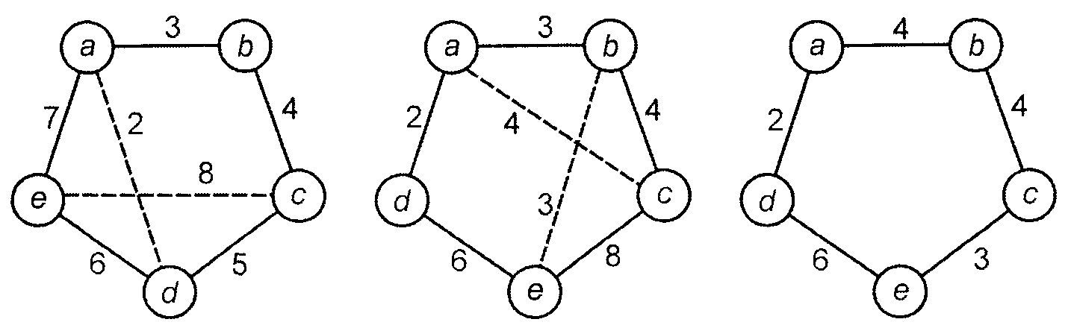
Notes:
Повернемося до мал. 10.16 і припустимо, що як результат вибрано маршрут, показаний на мал. 10.21,а. Ребра (а,е) і (c,d) загальною вартістю 12 можна замінити ребрами (а,d) і (c,е) загальною вартістю 10, як показано на мал. 10.21,6. Потім ребра (а,b) і (c,е) можна замінити на ребра (а,c) і (b,е), що забезпечило б нам оптимальний маршрут, показаний на мал. 10.21,в. Легко переконатися, що на цьому малюнку не можна видалити жодну пару ребер, вигідно замінивши її ребрами, що перетинаються, з тими ж кінцевими точками. Візьмемо хоч би один приклад: ребра (b,c) і (d,e) разом мають відносно високу вартість - 10. Але (c,е) і (b,d) ще гірше, оскільки їх сукупна вартість дорівнює 14.

Slide 38
2.4. Метод пошуку з поверненням
Література для самостійного читання: с. 291-301 [1]
Приклади, що ілюструють метод пошуку з поверненням:
  Задача про джип (с.109-111 [2]).
  Задача про велосипедний замок (с.125 [2]).
  Задача головоломка8 (пятнашки) (с.127 [2]).
  Гра “хрестики-нулики” (с.291-293 [1]).
Приклади, що ілюструють метод гілок та границь для задачі комівояжера :
  алгоритм Литла, Мерті, Суіні і Карела (с. 131-144 [2])
  алгоритм, що використовує альфа-бета відсікання (с.296-301 [1]).

Slide 39
Іноді доводиться мати справу із завданням пошуку оптимального рішення, коли неможливо застосувати жоден з відомих методів, здатних допомогти відшукати оптимальний варіант рішення, і залишається вдатися до останнього засобу - повного перебору.

Slide 40
Метод пошуку з поверненням можна описати як організований вичерпний пошук, який часто дозволяє уникнути дослідження всіх можливостей. Цей метод особливо зручний для розв’язку задач, що вимагають перевірки потенційно великої, але кінцевої кількості рішень.
Notes:
Починаємо з цілі або розв’язку і рухаємося назад до початкової постановки задачі. Потім, якщо ці дії обернені, рухаємося знову від постановки задачі до розв’язку. Багато хто з нас робив це, розв’язуючи головоломки.

Slide 41
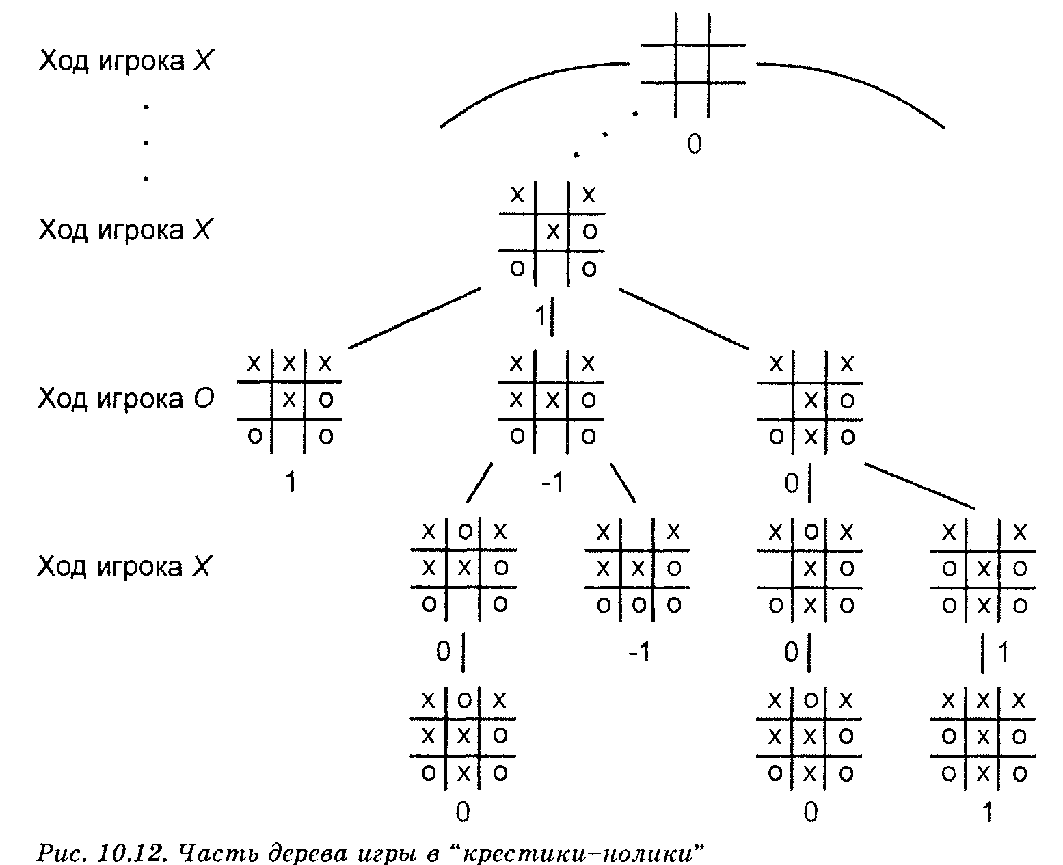
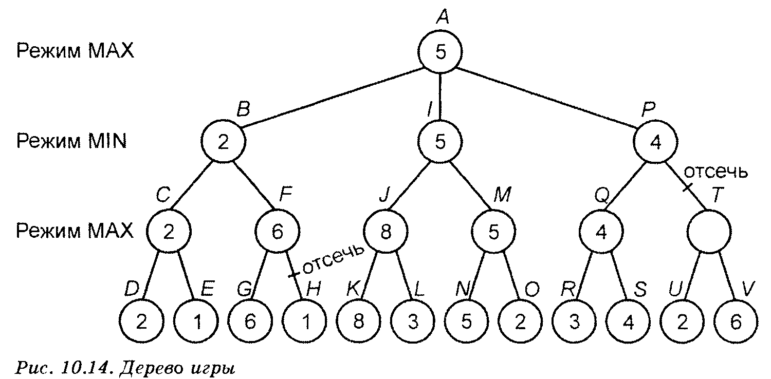
Приклад. Гра "хрестики-нулики".
Notes:
Розглянемо яку-небудь гру за участю двох гравців, наприклад шахи, шашки або "хрестики-нулики". Гравці по черзі роблять ходи, і стан гри відображається відповідним положенням на дошці. Допустимо, що є кінцеве число позицій на дошці і в грі передбачено певне "правило зупинки", що є критерієм її завершення. З кожною такою грою можна асоціювати дерево, зване деревом гри. Кожен вузол такого дерева представляє певну позицію на дошці. Початкова позиція відповідає кореню дерева. Якщо позиція x асоціюється з вузлом n, тоді нащадки вузла n відповідають сукупності допустимих ходів з позиції x, і з кожним нащадком асоціюється відповідна результуюча позиція на дошці. Наприклад на мал. 10.12 показана частина дерева для гри в "хрестики-нулики".

Slide 42
Гравці по черзі роблять ходи, і стан гри відображається відповідним положенням на дошці. Допустимо, що є кінцеве число позицій на дошці і в грі передбачено певне "правило зупинки", що є критерієм її завершення. З кожною такою грою можна асоціювати дерево, зване деревом гри. Кожен вузол такого дерева представляє певну позицію на дошці. Початкова позиція відповідає кореню дерева. Якщо позиція x асоціюється з вузлом n, тоді нащадки вузла n відповідають сукупності допустимих ходів з позиції x, і з кожним нащадком асоціюється відповідна результуюча позиція на дошці.

Slide 43
Листки дерева відповідають таким позиціям на дошці, з яких неможна зробити хід, - чи то тому, що хтось з гравців вже отримав перемогу, чи то тому, що всі клітки заповнені і гра закінчилася внічию. Кожному вузлу дерева відповідає певна ціна. Спочатку призначаються ціни листкам. Листу призначається ціна -1, 0 або 1 залежно від того, чи відповідає даній позиції програш, нічия або виграш гравця 1 (який ставить "хрестики").
Ціни розповсюджуються вгору по дереву відповідно до наступного правила. Якщо який-небудь вузол відповідає такій позиції, з якої повинен зробити хід гравець 1, тоді відповідна ціна є максимальною серед цін нащадків даного вузла (при цьому припускаємо, що гравець 1 зробить найвигідніший для себе хід). Якщо ж вузол відповідає ходу гравця 2, тоді відповідна ціна є мінімальною серед цін нащадків даного вузла (при цьому припускаємо, що гравець 2 також зробить самий вигідний для себе хід, тобто такий, який при найсприятливішому результаті приведе до програшу гравця 1, а при менш переважному результаті - до нічиєї).
Notes:
Приклад 10.6. На мал. 10.12 показані ціни позицій в грі "хрестики-нулики". Листкам, які приносять виграш для гравця 0 (який малює "нулі"), призначається ціна -1; листкам, які приносять нічию, призначається ціна 0; а листкам, які приносять виграш для гравця X (який малює "хрестики"), призначається ціна +1. Потім просуваємося вгору по дереву. На рівні 8, де залишається лише одна порожня клітка, і хід належить гравцеві X, ціною для недозволених позицій є "максимум" з одного нащадка на рівні 9.
На рівні 7, де хід належить гравцеві 0, і є два варіанти рішення, в якості ціни для внутрішнього вузла приймаємо мінімальну з цін його нащадків. Крайня зліва позиція на рівні 7 є листом і має ціну 1, оскільки вона є виграшем для X. Друга позиція на рівні 7 має ціну min(0,-1)=-1, тоді як третя має ціну min(0,1)=0. Одна позиція, показана на рівні 6 (на цьому рівні хід належить гравцеві X), має ціну mах(1,-1,0)=1. Це означає, що для забезпечення виграшу гравцеві X потрібно зробити певний вибір і в цьому випадку виграш послідує негайно.
Зверніть увагу: якщо ціна кореня дорівнює 1, то виграшна стратегія знаходиться в руках гравця 1. Дійсно, коли наступає його черга ходити, йому гарантовано, що він може вибрати хід, який приведе до позиції, що має ціну 1. Коли ж наступає черга гравця 2 робити свій хід, йому не залишається нічого іншого як вибрати хід, що веде до все тієї ж позиції з ціною 1, що для нього означає програш. Той факт, що гра вважається такою, що завершилася, гарантує в кінцевому рахунку перемогу першого гравця. Якщо ж ціна кореня дорівнює 0, як у разі гри в "хрестики-нулики", тоді жоден з гравців не володіє виграшною стратегією і може гарантувати собі лише нічию, якщо гратиме без помилок. Якщо ж ціна кореня дорівнює -1, то виграшна стратегія знаходиться в руках гравця 2.

Slide 44
Ідею дерева гри, вузли якого мають ціну -1, 0 або 1, можна узагальнити на дерева, листкам яких присвоюються будь-які числа (таке число називається виграшем), що виконують роль ціни гри. Для оцінювання внутрішніх вузлів застосовуються ті ж правила: взяти максимум серед нащадків на тих рівнях, де належить зробити хід гравцеві 1, і мінімум серед нащадків на тих рівнях, де належить зробити хід гравцеві 2.

Slide 45
Приклад. Реалізація пошуку з поверненням.
Рекурсивна програма search (пошук) виконує обхід дерева за допомогою послідовності рекурсивних викликів. Ця програма припускає виконання наступних умов:
1. Виграші є дійсними числами з кінцевого інтервалу, наприклад від -1 до +1.
2. Константа ∞ більше, ніж будь-який позитивний виграш, а -∞ менше, ніж будь-який негативний виграш.
3. Тип даних modetype (тип режиму) визначається таким чином:
type modetype = (MIN, MAX)
4. Передбачено тип даних boardtype (тип ігрової дошки), який визначається способом, відповідним для представлення позицій на ігровій дошці.
5. Передбачено функцію payoff (виграш), яка обчислює виграш для будь-якої позиції, яка є листом.

Slide 46
function search (B: boardtype; mode: modetype): real;
{оцінює і повертає виграш для позиції B в припущенні, що наступним повинен ходити гравець 1 (mode = МАХ) або гравець 2 (mode = MIN)}
var C: boardtype; { син позиції В }
value: real; {для тимчасового зберігання мінімального або максимального значення}
begin
if В є листом
then return(payoff(В))
else begin
if mode = MAX
then value:= -∞
else value: = ∞;
for для кожного сина C позиції В do
if mode = MAX
then value:= max(value, search(C, MIN))
else value:= min(value, search(C, MAX));
return(value);
end;
end; { search }

Slide 47
Алгоритми, що базуються на методі пошуку з поверненнями, спрямовані на знаходження всіх конфігурацій, що задовольняють певним властивостям.

Slide 48
Метод гілок і границь
Алгоритми, що використовують метод гілок та границь, також досліджують деревовидну модель простору розв'язків, але орієнтовані в більшій мірі на оптимізацію.
В задачі, що розв'язується, визначена числова функція вартості для кожної з вершин, що є в дереві пошуку. Мета – знайти конфігурацію, на якій функція вартості досягає мінімального або максимального значення.

Slide 49
При розгляді задач, в яких дерево розв'язку, будучи, в принципі кінцевим, настільки велике, що спроби оцінити його по методу "від низу до верху" приречені на невдачу, використовується інший підхід.
Дерево будується окремо для кожної проміжної позиції. Коренем цього дерева є поточна позиція; гілки від кореня розповсюджується вниз на декілька рівнів.
Коли більшість листків дерева проявляють "неоднозначність", програма використовує певну функцію позицій, яка оцінює вірогідність найкращого вибору в цій позиції і вибирає вузол на наступному рівні з найвищою вірогідністю такого вибору.

Slide 50
Ряд правил, відповідно до яких діють хороші шахові програми:
1. Використання евристик, щоб виключити з розгляду певні ходи, які навряд чи можна вважати хорошими. Це допомагає збільшити кількість рівнів дерева, що переглядаються за фіксований час.
2. Розповсюдження "ланцюжків взяття", які є послідовностями ходів, що супроводжуються взяттям фігур супротивника, за межі останнього рівня, до якого зазвичай розповсюджується дерево. Це допомагає точніше оцінити відносну матеріальну силу позицій.
3. Скорочення пошуку на дереві методом альфа-бета відсікання.
Notes:
Як приклад, де зручно застосувати концепцію виграшів, розглянемо складну гру (наприклад, шахи). Будь-які шахові програми діють, по суті, шляхом побудови для кожної проміжної позиції на шахівниці дерева гри. Коренем цього дерева є поточна позиція; гілки від кореня розповсюджується вниз на декілька рівнів. Точна кількість рівнів залежить від швидкодії конкретного комп'ютера. Коли більшість листків дерева проявляють "неоднозначність" (тобто не ведуть ні до виграшу, ні до нічиєї, ні до програшу), кожна програма використовує певну функцію позицій на дошці, яка намагається оцінити вірогідність виграшу комп'ютера в цій позиції. Наприклад, на таку оцінку в значній мірі впливає наявність у однієї із сторін матеріальної переваги і такі чинники, як міцність захисту королів. Використовуючи подібну функцію виграшу комп'ютер може оцінити вірогідність виграшу після виконання ним кожного з можливих чергових ходів і вибрати хід з найвищим виграшем.

Slide 51
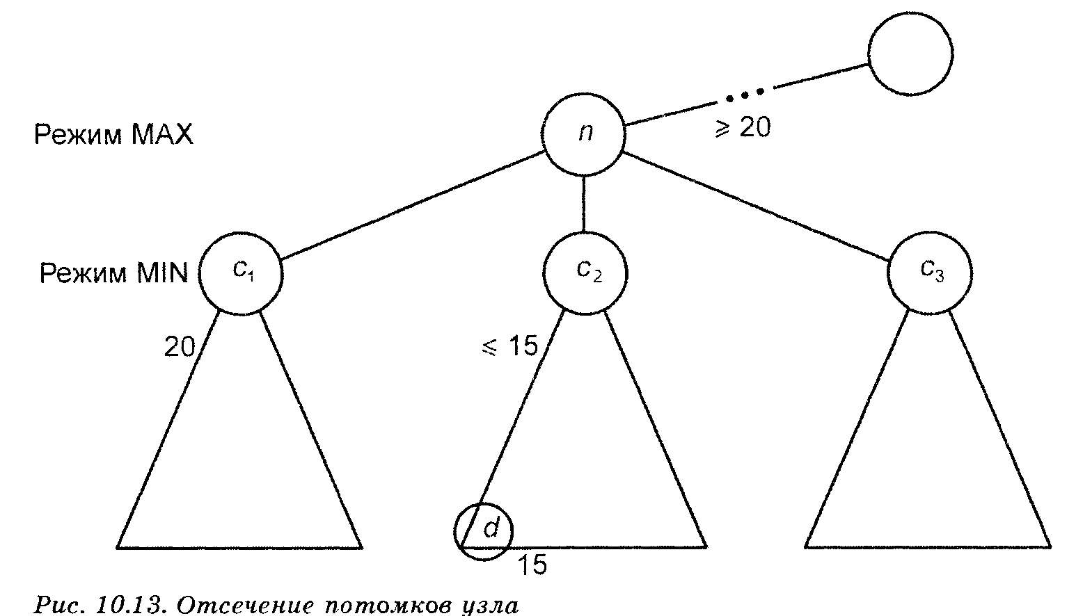
Альфа-бета відсікання
Цикл перебору нащадків вузла можна організувати так, щоб він проігнорував певних синів - нерідко досить велике їх число. Припустимо, розглядаємо вузол n, і вже визначили, що ціна c₁ першого з синів вузла n дорівнює 20.
Notes:
Оскільки вузол n знаходиться в режимі МАХ (тобто хід 1-го гравця), то його значення не менше 20.

Slide 52
Оскільки вузол n знаходиться в режимі МАХ (тобто хід 1-го гравця), то його значення не менше 20.

Slide 53
Допустимо тепер, що, продовжуючи пошук, знайшли, що у сина с₂ є нащадок d з виграшем 15.

Slide 54
Оскільки вузол с₂ знаходиться в режимі MIN (тобто хід 2-го гравця), то значення вузла с₂ не може бути більше 15.

Slide 55
Таким чином, яке б не було значення вузла с₂, воно не може впливати на ціну вузла n і будь-якого предка вузла n. Таким чином, можна проігнорувати розгляд тих нащадків вузла с₂, які ще не розглядалися.

Slide 56
Загальне правило пропуску або "відсікання" вузлів пов'язано з поняттям кінцевих і орієнтовних значень для вузлів.
Кінцеве значення - це те, що просто називаємо "значенням" (виграшем).
Орієнтовне значення - це верхня межа значень вузлів в режимі MIN або нижня межа значень вузлів в режимі МАХ.

Slide 57
Правила обчислення кінцевих і орієнтовних значень.
1. Якщо вже розглянули або відсікли всіх нащадків вузла n, зробити орієнтовне значення вузла n кінцевим значенням.
2. Якщо орієнтовне значення вузла n в режимі МАХ рівне v₁, а кінцеве значення одного з його нащадків дорівнює v₂, тоді встановити орієнтовне значення вузла n рівним max(v₁,v₂). Якщо ж вузол n знаходиться в режимі MIN, тоді орієнтовне значення вузла n встановити рівним min(v₁,v₂).

Slide 58
3. Якщо р є вузлом в режимі MIN, має батька q (у режимі МАХ), а орієнтовне значення вузлів р і q дорівнюють v₁ і v₂ відповідно, причому v₁≤v₂, тоді можна відсікти всіх нерозглянутих нащадків вузла р. Можна також відсікти нерозглянутих нащадків вузла р, якщо р є вузлом в режимі МАХ, а q є, таким чином, вузлом в режимі MIN, і v₂≤v₁.

Slide 59
Приклад. Використання альфа-бета відсікання.
Вважаючи, що значення листків відповідають значенням, вказаним на малюнку, хочемо обчислити значення кореня.
A
max
B
I
P
min
C
F
J
M
Q
T
max
D
E
G
H
K
L
N
O
R
S
U
V
2
1
6
1
8
3
5
2
3
4
2
6

Slide 60
Починаємо обхід дерева в зворотному порядку. Досягнувши вузла D, у відповідності з правилом (2) призначаємо вузлу C орієнтовне значення 2, яке являється кінцевим значення вузла D.
A
max
B
I
P
min
C
F
J
M
Q
T
max
2
D
E
G
H
K
L
N
O
R
S
U
V
2
1
6
1
8
3
5
2
3
4
2
6

Slide 61
Проглядаємо вузол Е і повертаємося у вузол C, а потім переходимо у вузол В. Відповідно до правила (1) кінцеве значення вузла C дорівнює 2, орієнтовне значення вузла В - 2.
A
max
B
I
P
min
2
C
F
J
M
Q
T
max
2
D
E
G
H
K
L
N
O
R
S
U
V
2
1
6
1
8
3
5
2
3
4
2
6

Slide 62
Обхід далі продовжується вниз до вузла G, а потім назад у вузол F. Орієнтовне значення вузла F рівне 6.
A
max
B
I
P
min
2
C
F
J
M
Q
T
max
2
6
D
E
G
H
K
L
N
O
R
S
U
V
2
1
6
1
8
3
5
2
3
4
2
6

Slide 63
Обхід далі продовжується вниз до вузла G, а потім назад у вузол F. Орієнтовне значення вузла F рівне 6. У відповідності з правилом (3) можна відсікти вузол Н, оскільки орієнтовне значення вузла F зменшитися не може і воно вже більше значення вузла В, яке не може збільшитися.
A
max
B
I
P
min
2
C
F
J
M
Q
T
max
2
6
D
E
G
H
K
L
N
O
R
S
U
V
2
1
6
1
8
3
5
2
3
4
2
6

Slide 64
Для вузла А призначаємо орієнтовне значення 2 і переходимо до вузла К.
A
max
2
B
I
P
min
2
C
F
J
M
Q
T
max
2
6
D
E
G
H
K
L
N
O
R
S
U
V
2
1
6
1
8
3
5
2
3
4
2
6

Slide 65
Для вузла J призначається орієнтовне значення 8.
A
max
2
B
I
P
min
2
C
F
J
M
Q
T
max
2
6
8
D
E
G
H
K
L
N
O
R
S
U
V
2
1
6
1
8
3
5
2
3
4
2
6

Slide 66
Значення вузла L не впливає на значення вузла J. Для вузла I призначається орієнтовне значення 8.
A
max
2
B
I
P
min
2
8
C
F
J
M
Q
T
max
2
6
8
D
E
G
H
K
L
N
O
R
S
U
V
2
1
6
1
8
3
5
2
3
4
2
6

Slide 67
Переходимо у вузол N, вузлу М призначається орієнтовне значення 5.
A
max
2
B
I
P
min
2
8
C
F
J
M
Q
T
max
2
6
8
5
D
E
G
H
K
L
N
O
R
S
U
V
2
1
6
1
8
3
5
2
3
4
2
6

Slide 68
Необхідно виконати перегляд вузла О, оскільки 5 (орієнтовне значення вузла М) менше, ніж орієнтовне значення вузла I.
A
max
2
B
I
P
min
2
8
C
F
J
M
Q
T
max
2
6
8
5
D
E
G
H
K
L
N
O
R
S
U
V
2
1
6
1
8
3
5
2
3
4
2
6

Slide 69
Далі переглядаються орієнтовні значення вузлів I і А.
A
max
5
B
I
P
min
2
5
C
F
J
M
Q
T
max
2
6
8
5
D
E
G
H
K
L
N
O
R
S
U
V
2
1
6
1
8
3
5
2
3
4
2
6

Slide 70
Переходимо до вузла R. Виконується перегляд вузла R, вузлу Q призначається орієнтовне значення 3.
A
max
5
B
I
P
min
2
5
C
F
J
M
Q
T
max
2
6
8
5
3
D
E
G
H
K
L
N
O
R
S
U
V
2
1
6
1
8
3
5
2
3
4
2
6

Slide 71
Після перегляду вузла S вузлу Q призначається кінцеве значення 4. Вузлу Р призначається орієнтовне значення 4.
A
max
5
B
I
P
min
2
5
4
C
F
J
M
Q
T
max
2
6
8
5
4
D
E
G
H
K
L
N
O
R
S
U
V
2
1
6
1
8
3
5
2
3
4
2
6

Slide 72
Перегляд вузла Т і всіх його нащадків проводити не потрібно, оскільки це може тільки знизити значення вузла Р, яке вже і без того дуже низьке, щоб вплинути на значення вузла А.
A
max
5
B
I
P
min
2
5
4
C
F
J
M
Q
T
max
2
6
8
5
4
D
E
G
H
K
L
N
O
R
S
U
V
2
1
6
1
8
3
5
2
3
4
2
6

Slide 73
2.5. Методи розробки програм
Література для самостійного читання:
  Опис методики с. 30-47 [2],
  с. 106 [2],
  с. 178-186 [4]
  Приклад використання методики
  для розв’язку задачі «Тур коня» с. 36-44 [2]

Slide 74
На сьогодні найпопулярнішою методикою раціональної розробки реалізацій алгоритмів можна вважати структурне програмування згори-вниз (або низхідне проектування).
Методологія структурного програмування — це сукупність методів проектування та написання програм за жорсткими правилами, дотримання яких підвищує продуктивність праці програмістів, поліпшує читабельність і полегшує процес тестування програм.
Методологія структурного програмування ґрунтується на трьох методах: низхідного проектування, модульного програмування і структурування програм.
Notes:
Витоки цієї методології сягають 60-х років XX століття, коли швидкими темпами почала зростати складність програм, а отже, постала потреба у методах подолання такої складності.

Slide 75
Низхідне проектування програм
В основу методу низхідного проектування покладено алгоритмічну декомпозицію, згідно з якою велика задача поділяється на дрібніші підзадачі, що їх можна розв'язувати окремо. Алгоритми розв'язання підзадач розглядаються як цілісні алгоритмічні блоки, або підпрограми, іменами яких можна оперувати при розв'язанні загальної задачі.

Slide 76
Програма, що розв'язує загальну задачу, спочатку розглядається як незалежний модуль. Згодом вона поділяється на підпрограми, які декомпонуються на підмодулі наступного рівня. Процес декомпозиції триває доти, доки не будуть отримані блоки, що є достатньо малими для їх безпосереднього кодування.
Керуючу програму проектують раніше, ніж реалізують її складові частини.

Slide 77
Завдяки застосуванню методу низхідного проектування, програма ієрархічно структурується і розробляється шляхом послідовного уточнення на кожному рівні ієрархії.
В основу цього процесу, крім принципу ієрархічності, покладено принципи абстрагування, специфікації інтерфейсів і модульності.

Slide 78
Абстрагування — це спрощений опис системи, в якому зосереджують увагу на певних властивостях і деталях, а на інші не зважають.
Вдалою є та абстракція, що підкреслює суттєві деталі і відкидає несуттєві. Під час низхідного проектування програми на верхніх рівнях абстракції деталі реалізації приховуються, а на нижніх рівнях вони описуються конкретною мовою програмування.

Slide 79
Специфікація інтерфейсів — це формалізований опис входів, виходів і функцій, що мають бути реалізовані програмним модулем.
Коли інтерфейс модуля специфіковано, можна спробувати в явному вигляді записати його код. Якщо це зробити неможливо, модуль поділяють на певну кількість невеликих підмодулів. Коли модуль не можна ані закодувати, ані декомпонувати, його вважають модулем-заглушкою, інтерфейс якого відомий, а реалізація — ні.

Slide 80
Одним із прийомів формалізованого підходу до низхідного проектування є метод ієрархічних діаграм, що позначається абревіатурою НІРО (від англ. Hierarchical Input Processing Output — діаграма входу, обробки, виходу). Згідно з цим методом структура всієї програми подається у вигляді дерева, в якому підпрограми зображуються вузлами, а їхні виклики — ребрами.

Slide 81
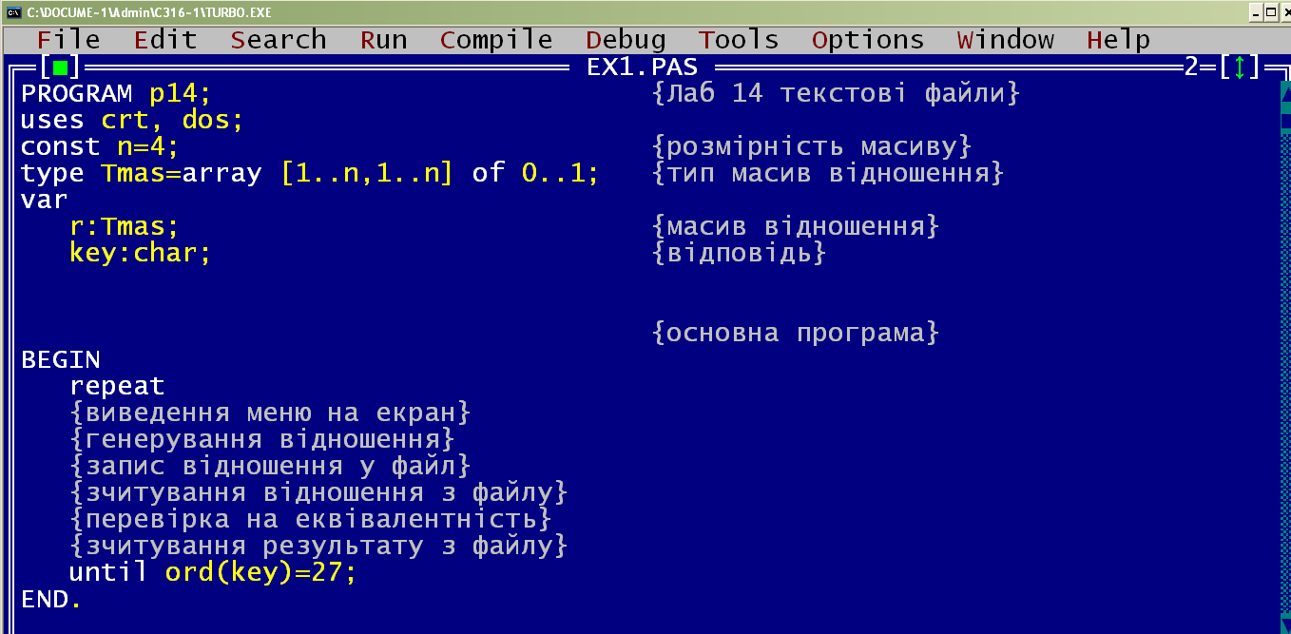

Slide 82
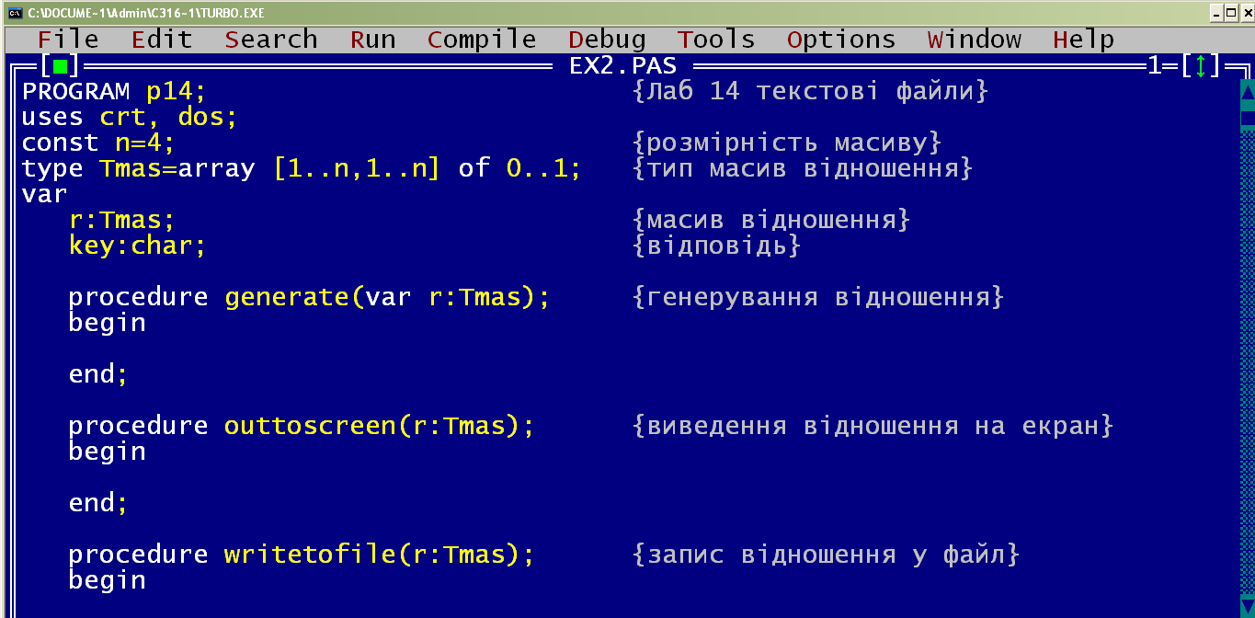
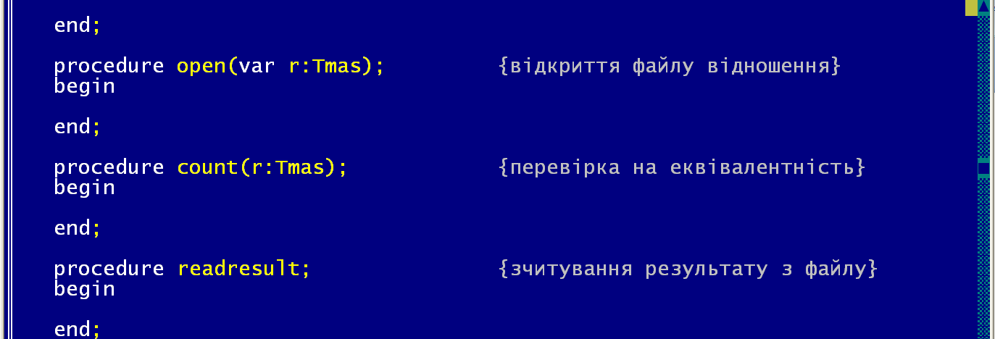

Slide 83
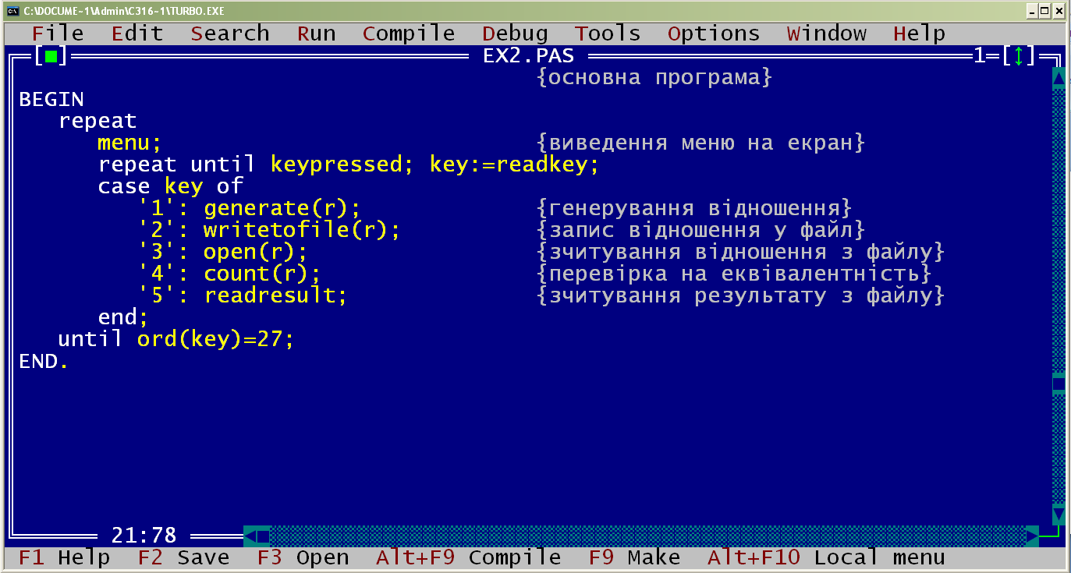

Slide 84
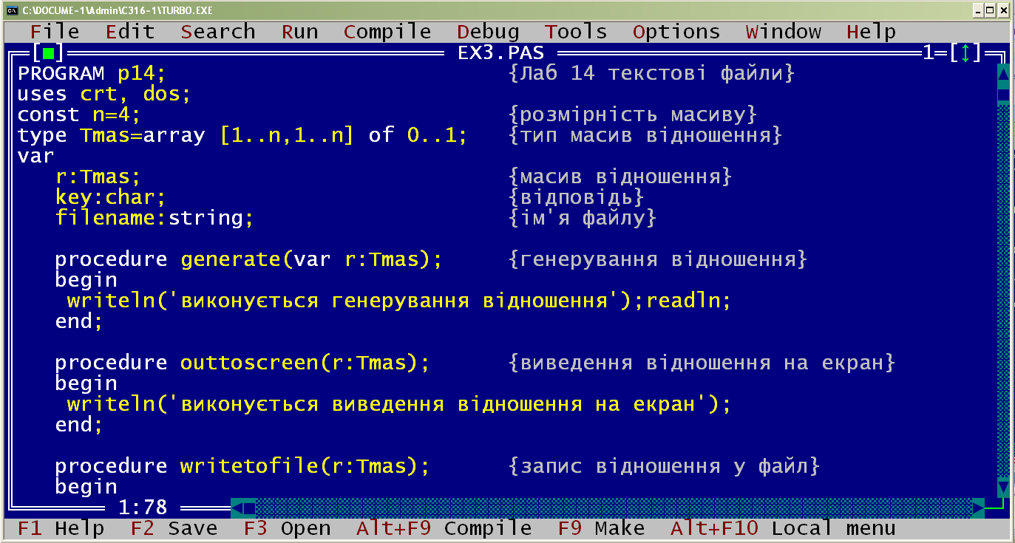

Slide 85
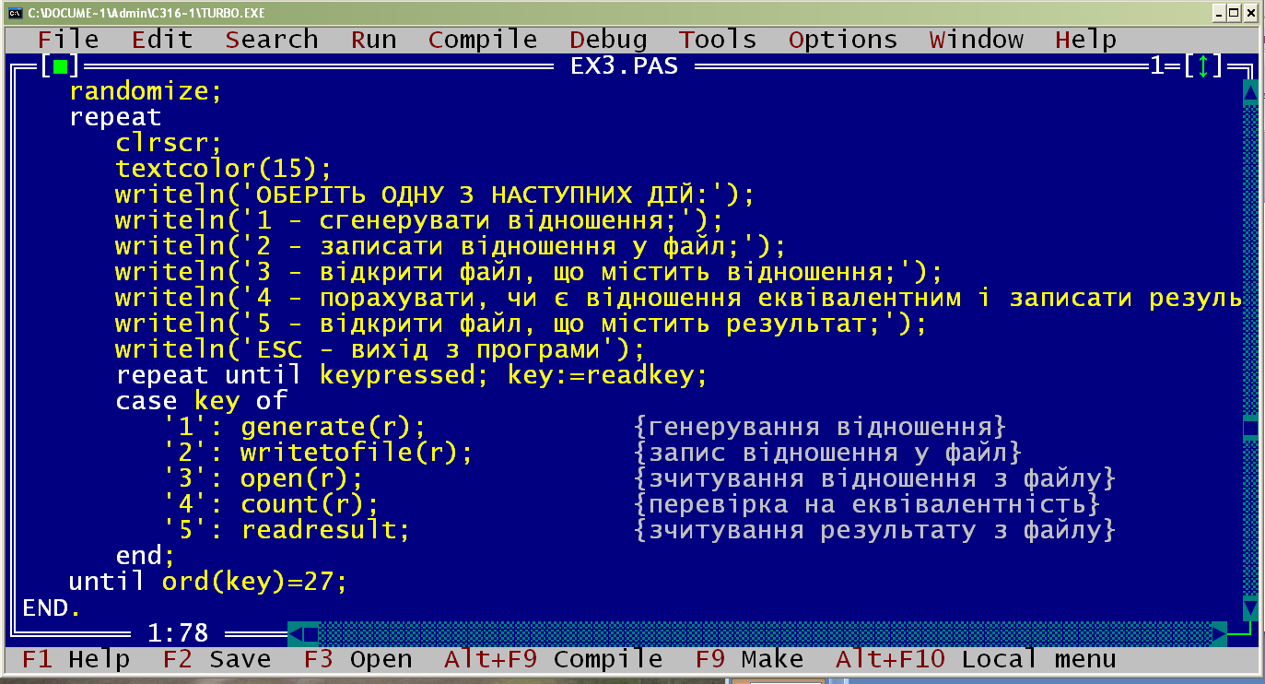

Slide 86
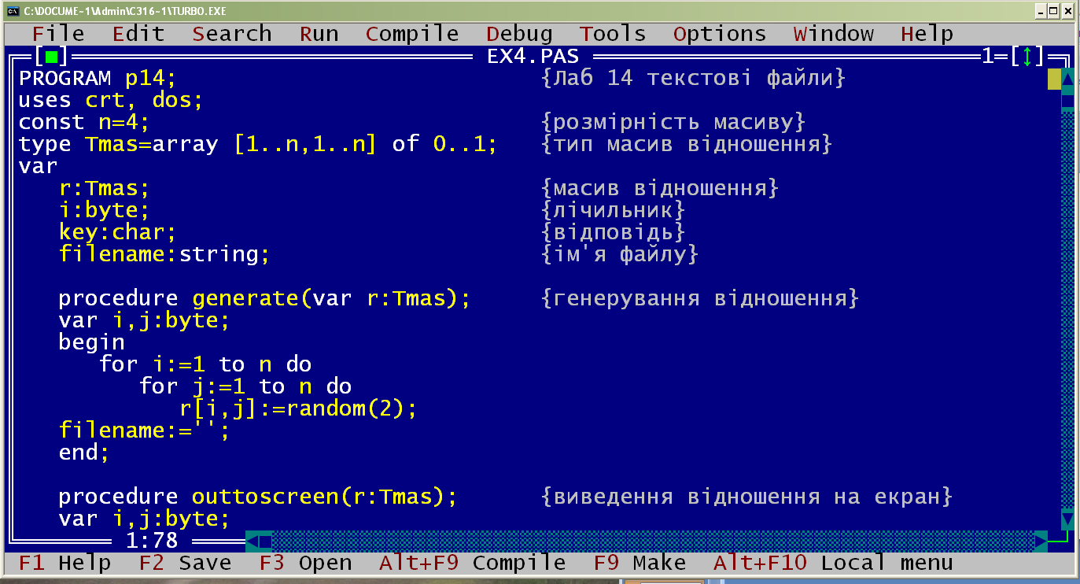

Slide 87
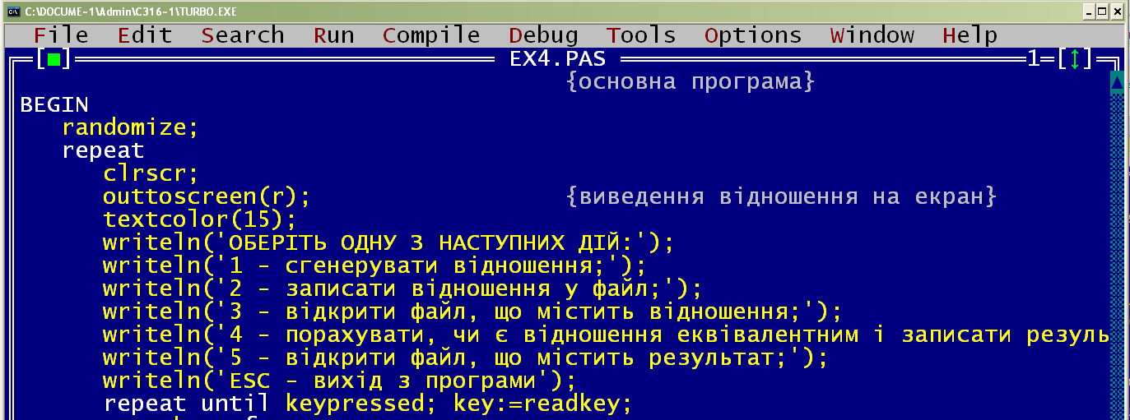
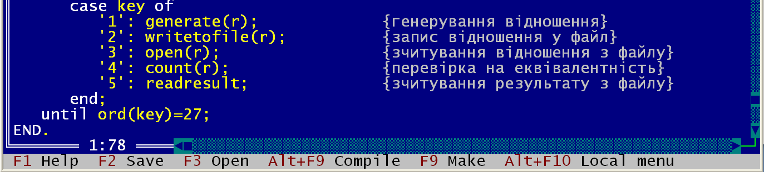

Slide 88
Модульне програмування
Модульне програмування — це організація програми у вигляді сукупності незалежних блоків, структура і функції яких підпорядковуються певним вимогам. Такі блоки називаються модулями.

Slide 89
Модульне програмування дає можливість:
  спростити процес тестування і налагодження програми;
  розробити програму зусиллями більше ніж одного програміста;
  локалізувати дію змін і доповнень до програми в межах одного модуля;
  скоротити термін і вартість розробки програми.

Slide 90
Програму можна вважати модульною, якщо її логічна і фізична структура відповідає таким умовам:
  модулі є незалежними програмними блоками, код яких логічно і фізично відокремлений від коду інших модулів;
  модулі є неподільними блоками програми, які можна використовувати повторно;
  розмір модуля обмежується розміром сегмента коду, який виділяється під час компіляції модуля.

Slide 91
Незалежність модулів є визначальним принципом модульного програмування. Це означає, що програма має бути поділена на модулі таким чином, щоб зв'язки між модулями були слабкими, а зв'язки всередині модулів — сильними.

Slide 92
Модулі можуть вважатися незалежними, якщо вони задовольняють таким вимогам:
  кожен модуль можна замінити іншим функціонально еквівалентним модулем, що має той самий інтерфейс;
  взаємозв'язки між модулями встановлені за ієрархічним принципом;
  усі структури даних інкапсульовані в модулі, тобто доступ до даних може здійснюватися лише через процедури та функції модуля;
  модуль має одну точку входу та одну точку виходу;
  модуль повертає керування тому програмному блоку, що його викликав.

Slide 93
Методи структурування програм
Методи низхідного проектування та модульного програмування регламентують процес побудови архітектури програм на макрорівні. Методи структурування, навпаки, працюють на мікрорівні, регламентуючи процес створення програмного коду.

Slide 94
В основу методів структурування програм покладено теорему про структурування, що її у 1965 році довели Бом і Джакопіні:
  Будь-яку програму можна побудувати з використанням лише трьох керуючих структур: послідовності, вибору і повторення.
Метою структурування є перетворення неструктурованої програми на еквівалентну їй структуровану, тобто таку, що складається з обмеженого набору керуючих алгоритмічних структур.

Slide 95
Методи структурування ґрунтуються на поняттях функціонального вузла, а також на поняттях простої, елементарної і складеної програми.
Функціональним вузлом називається частина алгоритму, що має один вхід та один вихід. Прикладом функціонального вузла є окремий оператор - присвоєння, виклик процедури тощо.
Програма називається простою, якщо вона має один вхід, один вихід і через кожен її функціональний вузол проходить деякий шлях від входу до виходу. Проста програма може містити прості підпрограми. Вся проста програма може розглядатись як один функціональний вузол.

Slide 96
Елементарна програма — це проста програма, що не містить підпрограм, які складаються більше ніж з одного вузла. Існує обмежена кількість елементарних програм, з яких основними є три програми.

Slide 97
Якщо функціональний вузол елементарної програми замінити елементарною програмою, утвориться складена програма.
Якщо вузол складеної програми замінити елементарною програмою, знов утвориться складена програма.
Складена програма, побудована з певної множини елементарних програм, називається структурованою.

Slide 98
Покрокове перетворення програми на структуровану здійснюється за такими правилами.
  Правило простоти: створення програми слід починати із простої програми;
  Правило пакетування: кожну дію можна замінити двома послідовними діями;
  Правило вкладання — кожну дію можна замінити будь-якою структурою керування;
  Правила 2 і 3 можна застосовувати у будь-якій послідовності необмежену кількість разів.

Slide 99
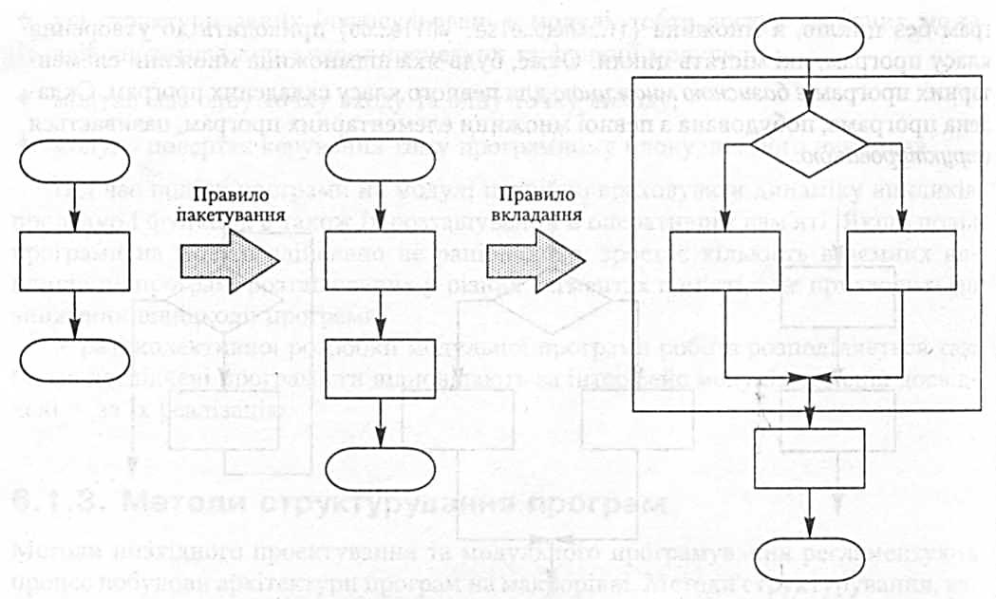
Приклад. Принцип застосування правил пакетування та вкладання до простої програми

Slide 100
Для перетворення неструктурованих програм у структуровані використовуються такі методи:
  дублювання кодів
  введення змінної стану
  метод булевих ознак.
Метод дублювання кодів застосовується для перетворення неструктурованих програм, що не містять циклів. Для отримання структурованої програми дублюють ті модулі, у які можна увійти з декількох точок.

Slide 101
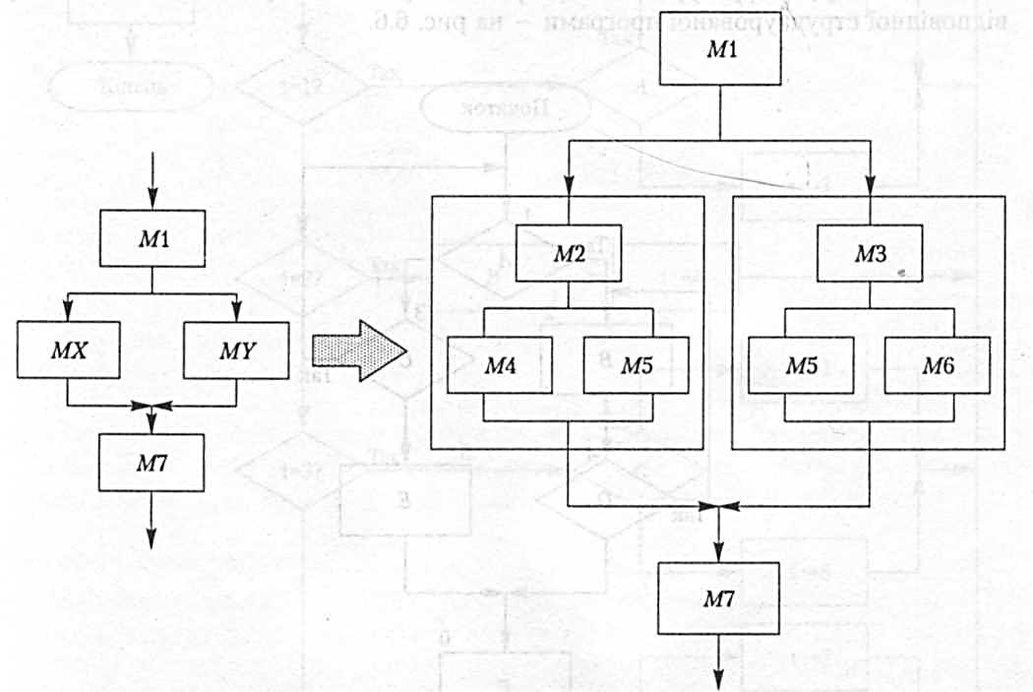
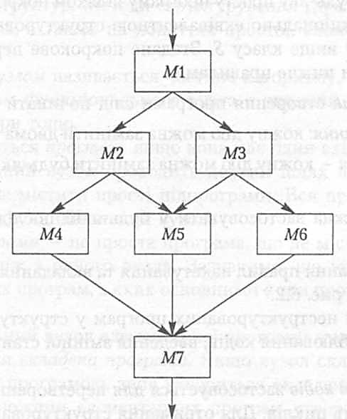
Приклад. Процес перетворення неструктурованої програми у структуровану; дублювання кодів.
Notes:
Із блок-схеми видно, що модуль M5 не може розпочати своєї роботи доти, доки не стануть відомими результати роботи модулів М2 і МЗ. Як правило, в модулі M5 міститься фрагмент коду, що активізується під час виклику цього модуля з модуля М2, а також інший фрагмент коду, що активізується під час виклику модуля M5 з модуля МЗ.
Перетворимо зображену на рис. 6.3 неструктуровану програму, застосовуючи правила пакетування та вкладання. Зобразимо початкову програму як просту, що складається з елементарних програм типу вибору (if...then...else). Користуючись правилом вкладання, розширимо блоки MX і MY, замінивши їх елементарними програмами типу (if...then...else). У результаті заміни модуль М5 продублюється (рис. 6.4).

Slide 102
Метод введення змінної стану застосовується до неструктурованих програм, що містять цикли. Процес перетворення неструктурованої програми у структуровану складається з таких кроків:
  у програму вводиться змінна стану, що її значення дорівнює номеру блока, на який буде передане керування після виконання поточних дій;
  функціональні блоки неструктурованої програми замінюються функціональними блоками, що виконують такі самі дії та надають змінній стану значення, що ідентифікує номер блока, на який передається управління.

Slide 103
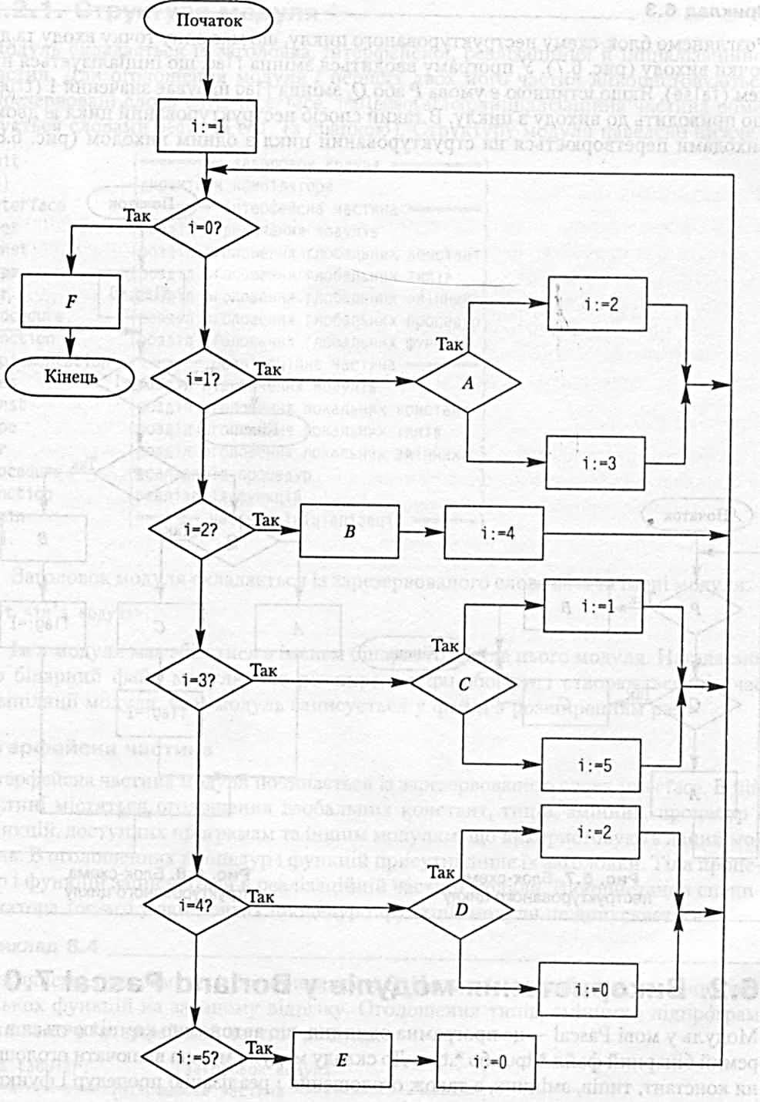
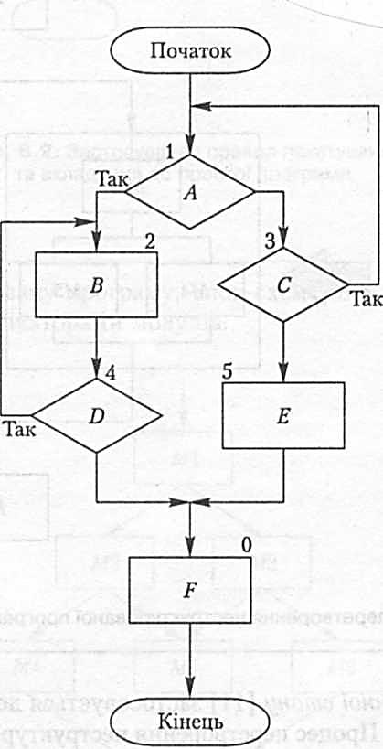
Приклад. Процес перетворення неструктурованої програми у структуровану; введення змінної стану.
Notes:
У програму вводиться нова змінна і. Цій змінній присвоюється номер блока, на який потрібно передати керування. Зокрема, якщо істинна умова А, то цій змінній присвоюється номер блока В, тобто 2, якщо істинна умова С, змінній і присвоюється 1 — номер блока А.
Логічні блоки неструктурованої блок-схеми замінюються елементарними програмами типу (if...then...else), що послідовно перевіряють значення змінної стану. Гілки «Так» програм типу (if...then...else) мають містити оператори присвоєння нових значень змінній стану і оператори перевірки певних умов початкової програми.
Блок-схему неструктурованої програми зображено на рис. 6.5, а блок-схему відповідної структурованої програми — на рис. 6.6.

Slide 104
Метод булевої ознаки використовується для перетворення неструктурованих програм, що містять цикли. В програму вводиться додаткова змінна, яка набуває значення true чи false. Доки змінна ознаки зберігає це значення, виконання циклу триває. Значення змінної ознаки всередині циклу модифікується лише за певних умов.

Slide 105
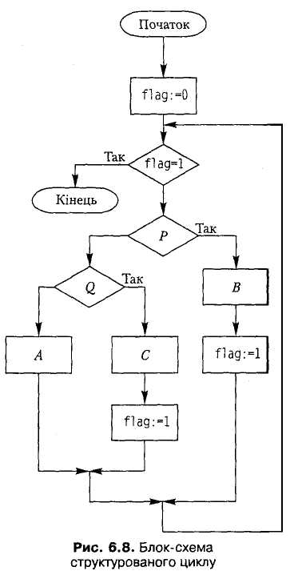
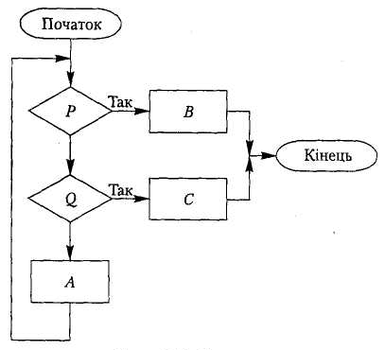
Приклад. Процес перетворення неструктурованої програми у структуровану; метод булевої ознаки.
Notes:
У програму вводиться змінна flag, що ініціалізується нулем (false). Якщо істинною є умова Р або Q змінна f1ag набуває значення 1 (true), що приводить до виходу з циклу. В такий спосіб неструктурований цикл із двома виходами перетворюється на структурований цикл з одним виходом (рис. 6.8).

Slide 106
Домашнє завдання
  Прочитати c.276-306 [1], c.113-145 [2]
Підготуватися до виконання практичної роботи №2.
Підготуватися до контрольної роботи (типові питання можна подивитися в завданні до практичної роботи №2).

Slide 107
Склад звіту практичної роботи №2.
Тема: Методи розробки алгоритмів
Склад звіту:
  постановка задачі;
  блок-схеми алгоритмів для кожного з методів розробки, на яких виконано аналіз складності (хоча б приблизний);
  висновки про доцільність використання кожного з алгоритмів для типових вхідних даних.

